Slide 1
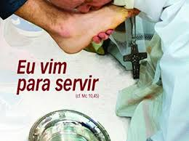

CAMPANHA DA FRATERNIDADE 2015
Eu vim para servir (Mc 10,45)
Fraternidade: Igreja e Sociedade

Slide 2
Oração
Ó Pai, alegria e esperança de vosso povo,
Vós conduzis a igreja, servidora da vida,
Nos caminhos da história.
A exemplo de Jesus Cristo
E ouvindo sua palavra
Que chama à conversão,
Seja vossa Igreja testemunha viva de fraternidade
E de liberdade, de justiça e paz.
Enviai o vosso Espírito da Verdade
Para que a sociedade se abra
A aurora de um mundo justo e solidário,
Sinal do Reino que há de vir.
Por Cristo Senhor nosso. Amém!

Slide 3
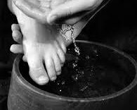

APRESENTAÇÃO
“O Filho do Homem não veio para ser servido, mas para servir e dar a vida em resgate por muitos” (Mc 10,45)

Slide 4
Vida que resgata vidas!
Mistério da paixão e ressureição: concede a dignidade de servir como Deus serve!
Jesus Cristo, servo de Deus
Concede a toda pessoa batizada o dom de ser serviço para os irmãos e irmãs.

Slide 5
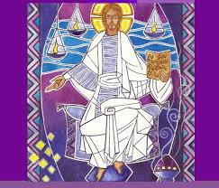
QUARESMA
Tempo de abertura para o mistério da dor e da morte ...
Somos conduzidos à graça da vida plena ...
Ressurreição – transformação
Quaresma ... caminho com Cristo ... pede de nós:

Slide 6

JEJUM
Abster-se, esvaziar-se, abrir-se;
Jesus crucificado é entrega suave-sofrida ao Pai:
“em tuas mãos entrego meu espírito” (Lc 23,46)
No jejum, somos reintegrados ...

Slide 7
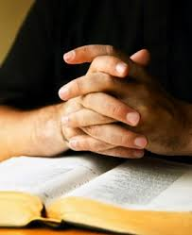
ORAÇÃO
Aproximação, nova relação, exposição, busca de Deus;
Súplica de afeto:
“meu Deus, meu Deus, por que me abandonastes?” (Mt 27,46)
A busca de coração pelo Pai ...

Slide 8
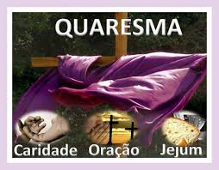
ESMOLA
Partilha de vida, cuidado amoroso, liberdade de entrega, serviço!
Envio para o próximo;
Exercício para o crescimento e fidelidade da nossa filiação divina: sermos bons e generosos como Deus o é.

Slide 9
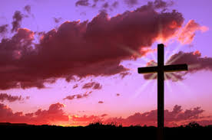
CONVERSÃO
Libertação pessoal, comunitária e social
Aprofundar, à luz do Evangelho, o diálogo e a
colaboração entre a IGREJA e a SOCIEDADE,
propostos pelo Concílio Ecumênico Vaticano II,
como serviço ao povo brasileiro, para a
edificação do Reino de Deus.

Slide 10
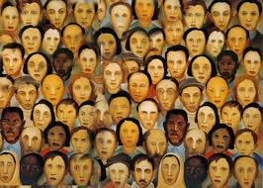
S O C I E D A D E
Força e Vigor => companheiro(s)
Os que estão unidos pela mesma força e vigor
formam a sociedade.
As pessoas também recriam a sociedade.
Deixa-se guiar por valores fundamentais:
Justiça – Fraternidade - Paz

Slide 11
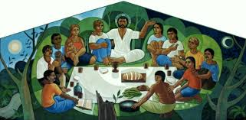
IGREJA POVO DE DEUS
Reino de Deus
Vontade do pai ... Cresce visivelmente
No mundo.
Manifesto a humanidade
Na palavra, nas obras e na presença
De cristo e do espírito santo.

Slide 12
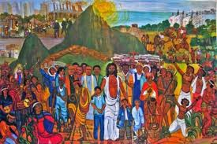
IGREJA e SOCIEDADE
Os Cristãos, como participantes da Sociedade,
levam seus valores e compromissos, ajudam
a construir uma sociedade justa, fraterna e de paz.
Igreja, comunidades de fé, cristãos => sujeitos
Diálogo e Caridade => cuidado com os excluídos
Papa Francisco: Igreja em saída!

Slide 13
CF e o CONCÍLIO VATICANO II
Retoma os ensinamentos do CV II (Lumen Gentium e Gaudium et Spes);
Igreja atuante, participativa, consoladora, misericordiosa, samaritana;
Todos filhos e filhas de Deus;
Cristãos e o empenho pelo bem comum;
Encontro pessoal com Jesus e o seguimento do seu mandamento: SERVIR!
Ave Maria ...
Dom Leonardo Ulrich Steiner
Secretário Gera da CNBB

